Slide 1

TYT
06
DOĞA VE KİMYA
www.youtube.com/@paraksilen
www.paraksilen.com
@paraksilenkimya

Slide 2

TYT
06
DOĞA VE KİMYA

Slide 3
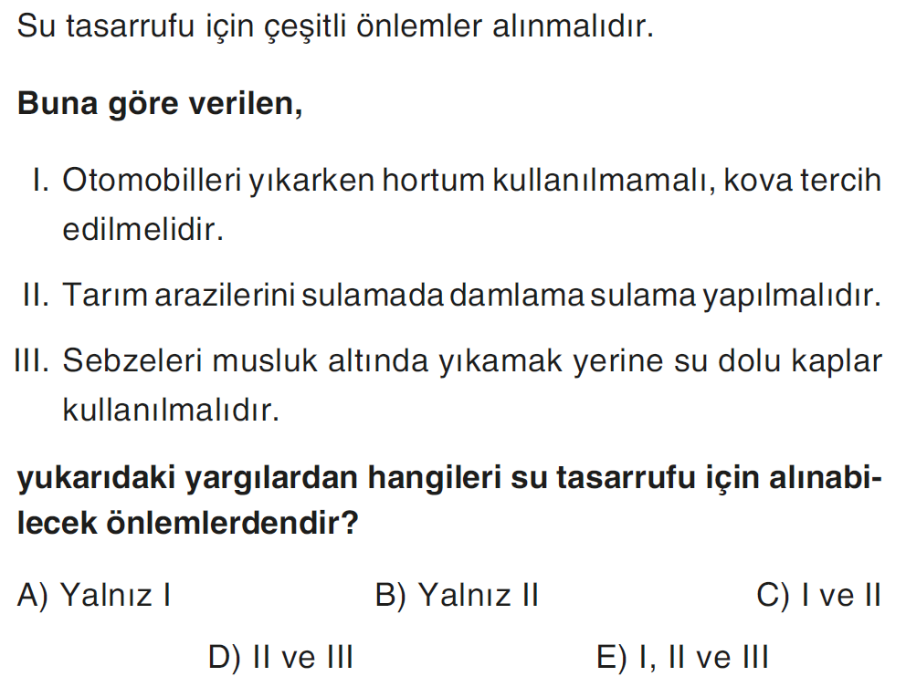
TYT
06
DOĞA VE KİMYA

Slide 4
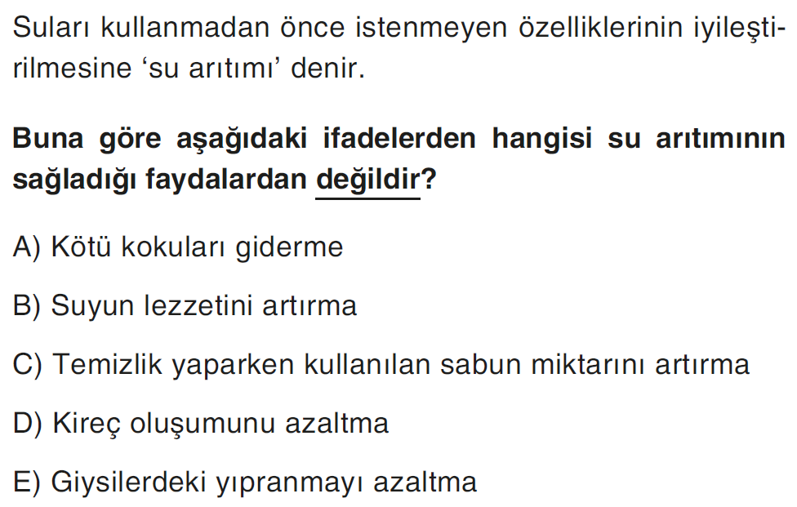
TYT
06
DOĞA VE KİMYA

Slide 5
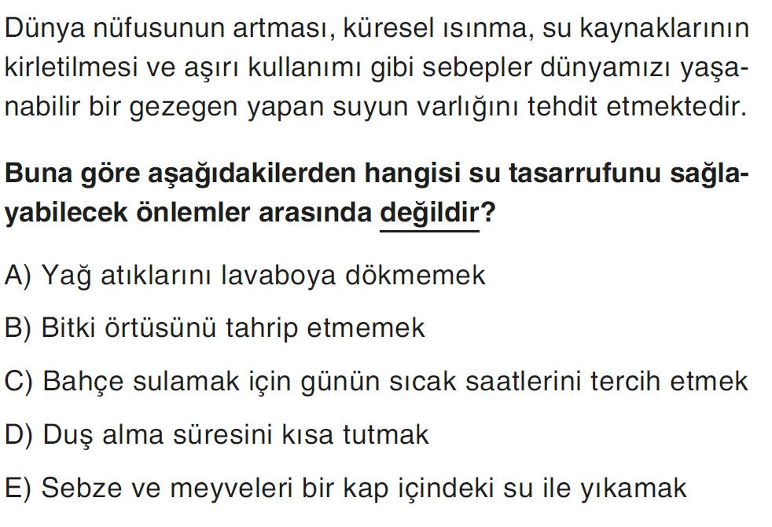
TYT
06
DOĞA VE KİMYA

Slide 6
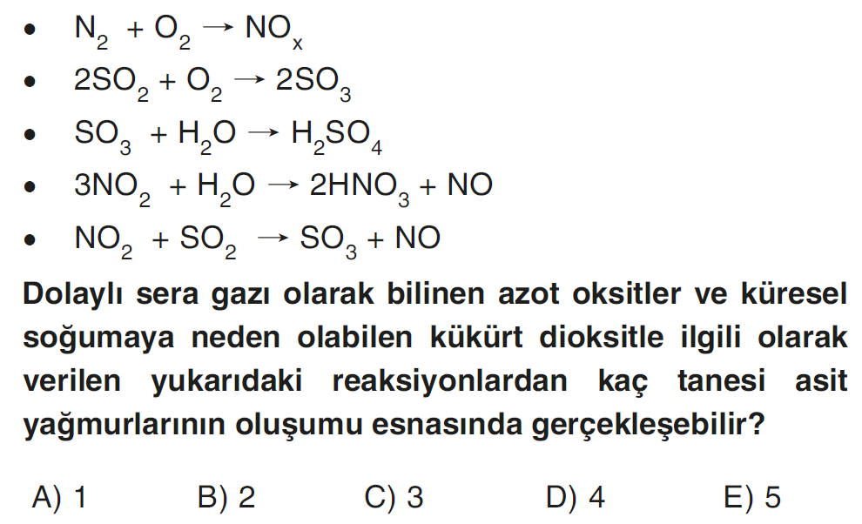
TYT
06
DOĞA VE KİMYA

Slide 7
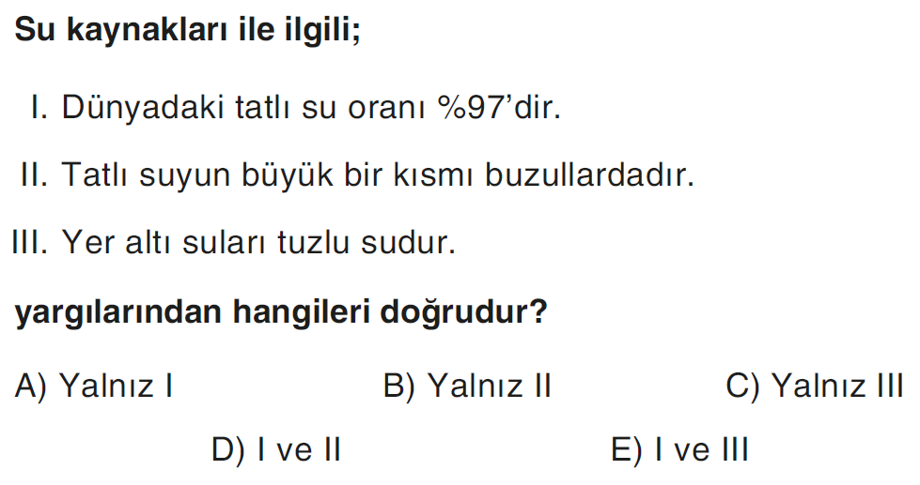
TYT
06
DOĞA VE KİMYA

Slide 8
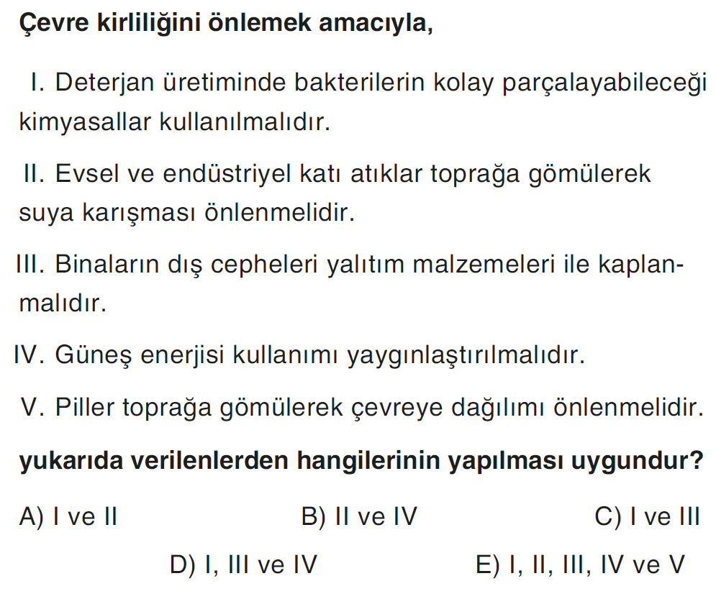
TYT
06
DOĞA VE KİMYA

Slide 9
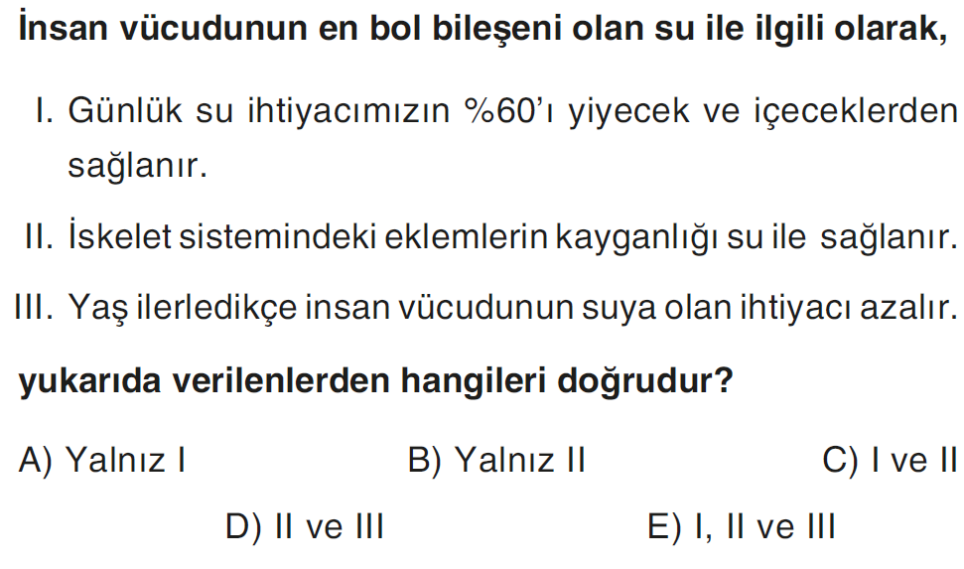
TYT
06
DOĞA VE KİMYA

Slide 10
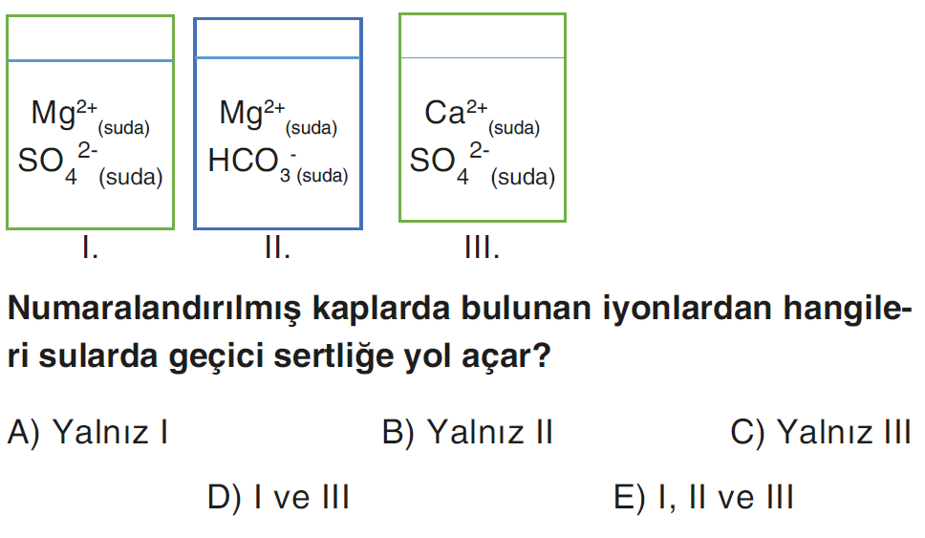
TYT
06
DOĞA VE KİMYA

Slide 11
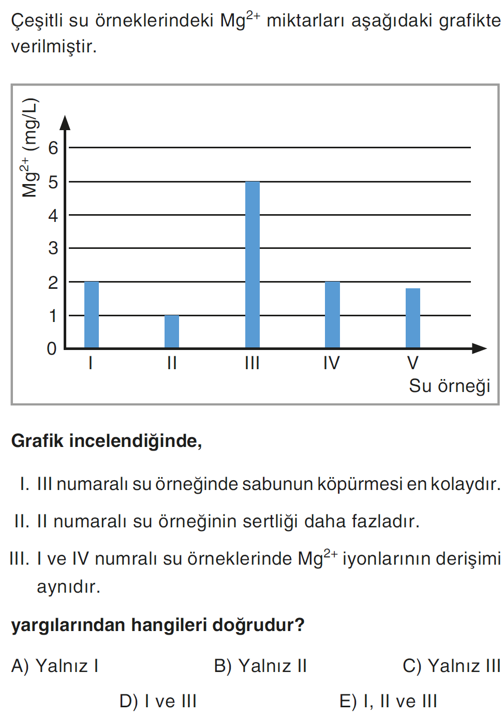
TYT
06
DOĞA VE KİMYA

Slide 12
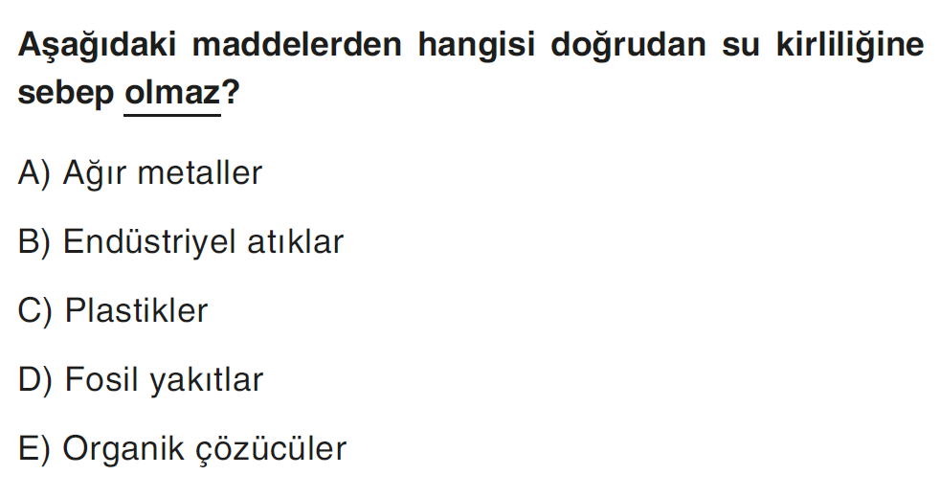
TYT
06
DOĞA VE KİMYA

Slide 13
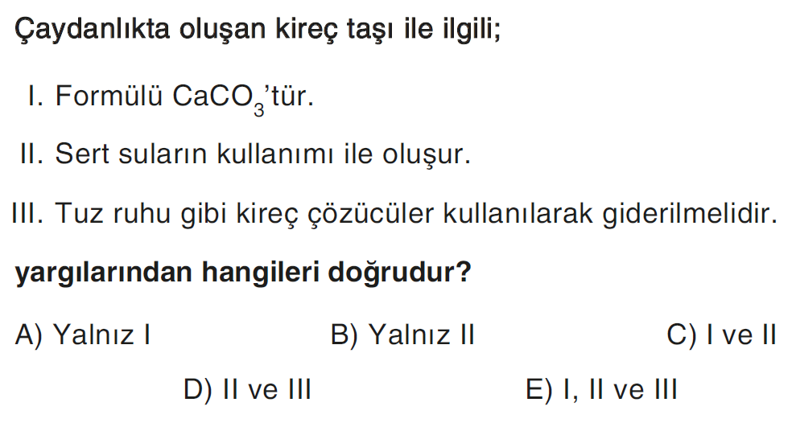
TYT
06
DOĞA VE KİMYA

Slide 14
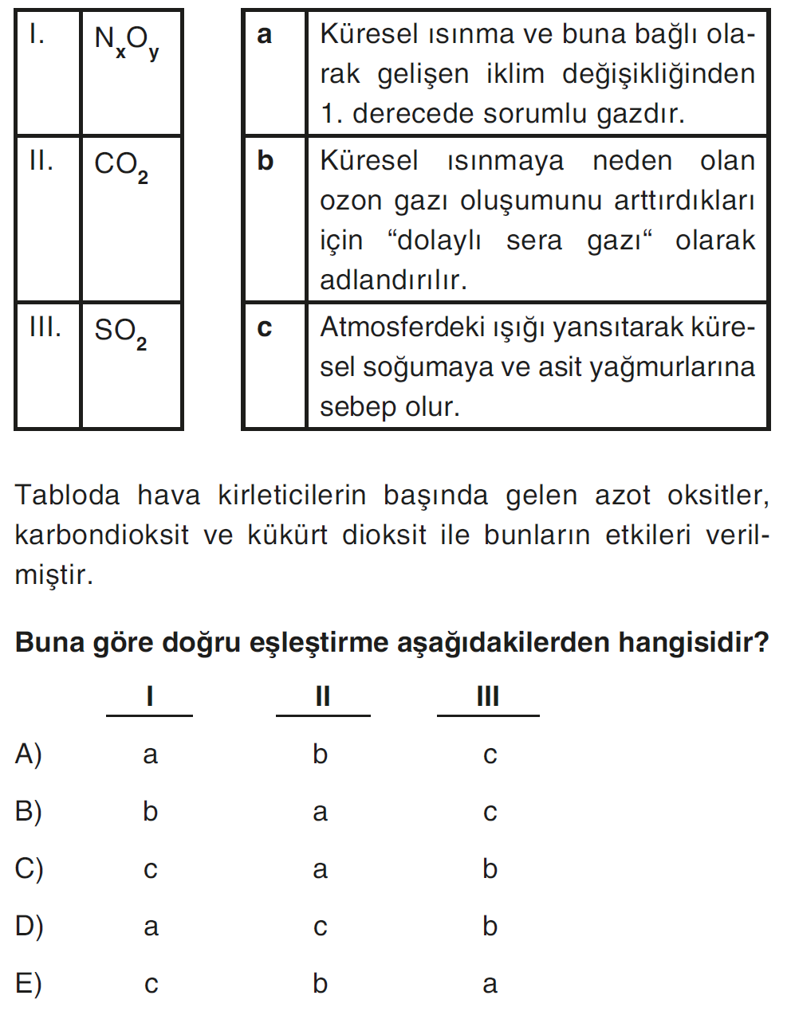
TYT
06
DOĞA VE KİMYA

Slide 15
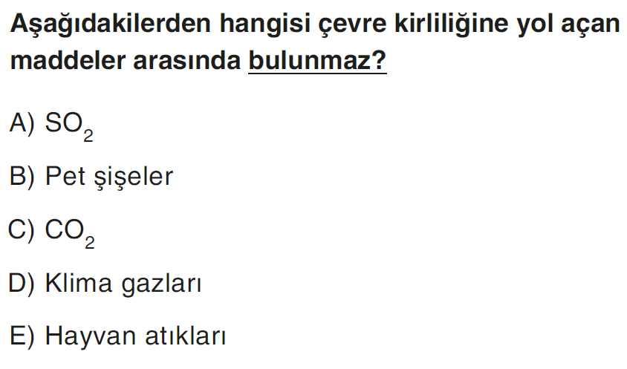
TYT
06
DOĞA VE KİMYA

Slide 16
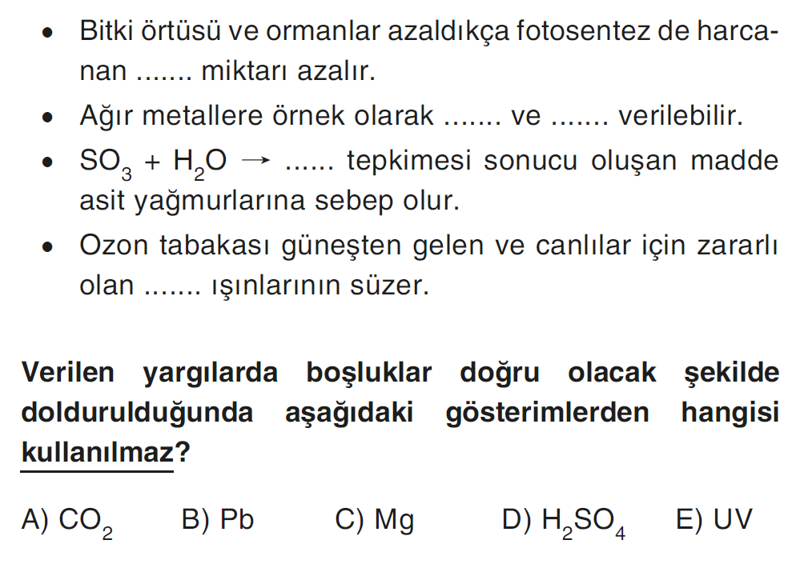
TYT
06
DOĞA VE KİMYA

Slide 17
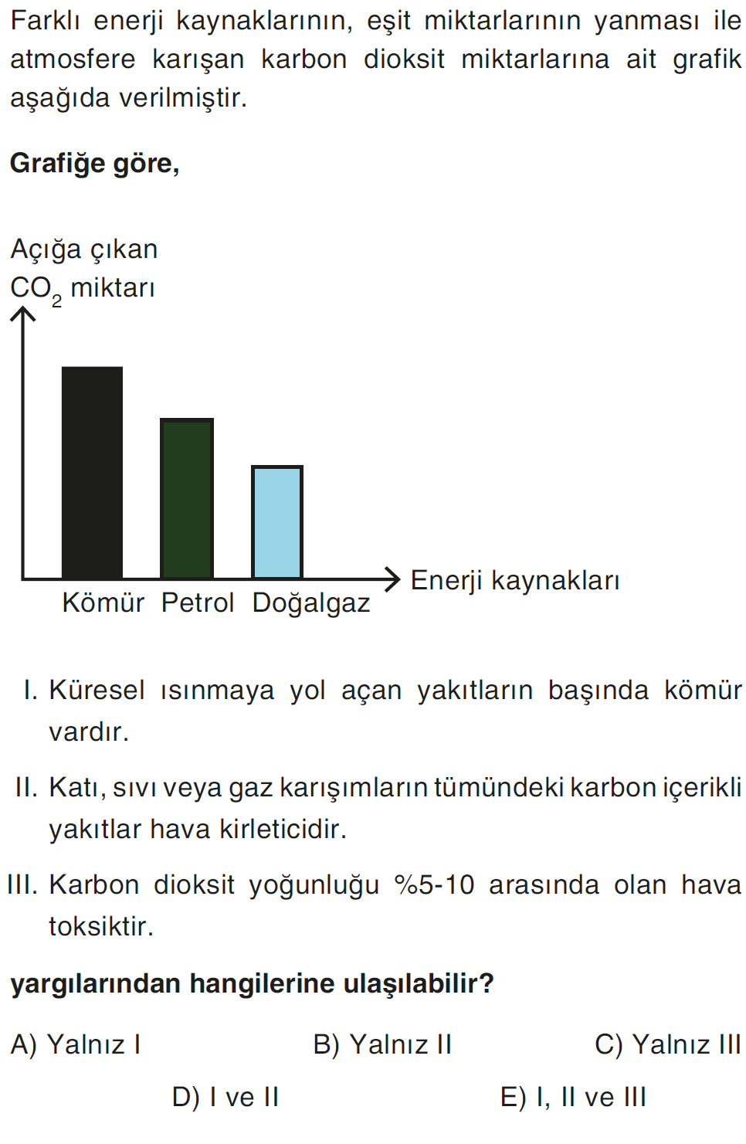
TYT
06
DOĞA VE KİMYA

Slide 18
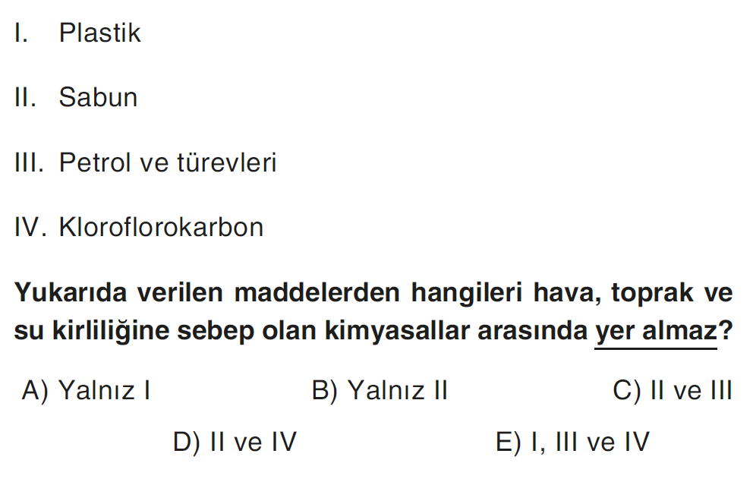
TYT
06
DOĞA VE KİMYA

Slide 19
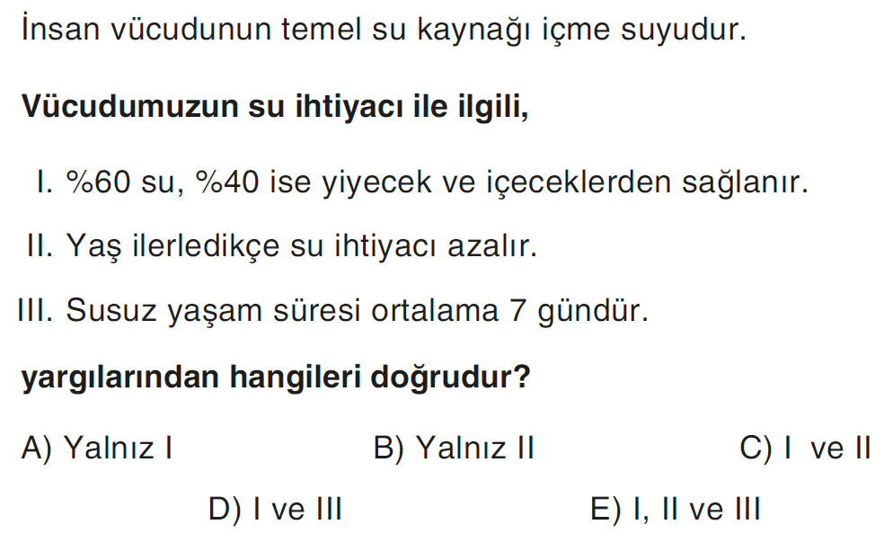
TYT
06
DOĞA VE KİMYA

Slide 20
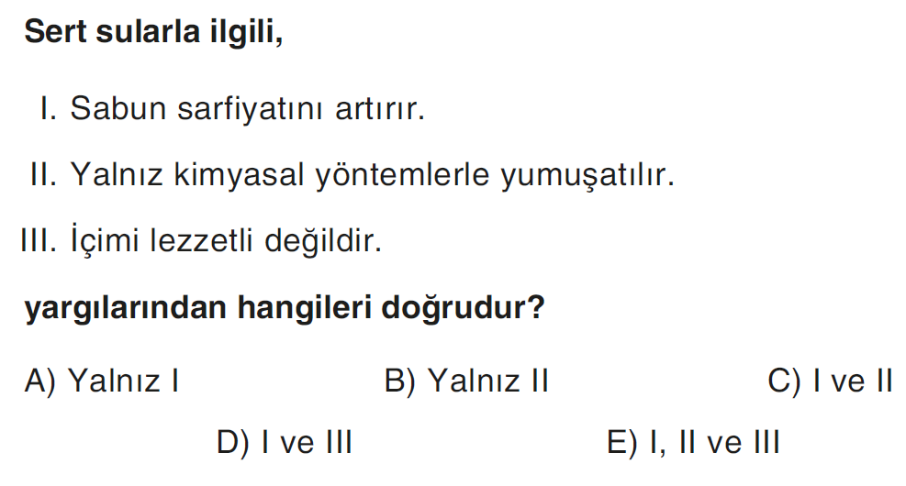
TYT
06
DOĞA VE KİMYA

Slide 21
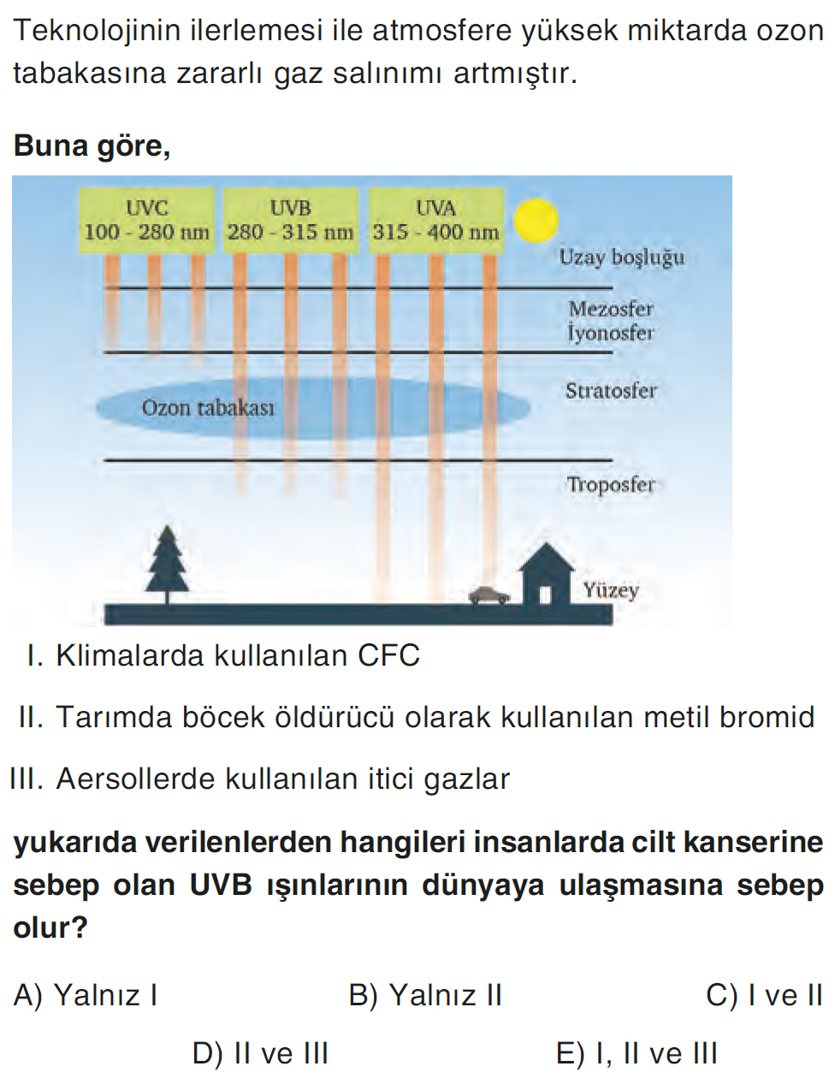
TYT
06
DOĞA VE KİMYA

Slide 22
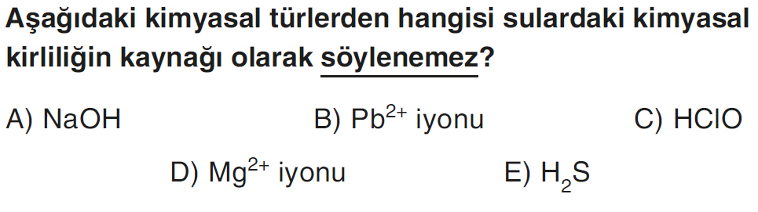
TYT
06
DOĞA VE KİMYA

Slide 23
TYT
06
DOĞA VE KİMYA

Slide 24
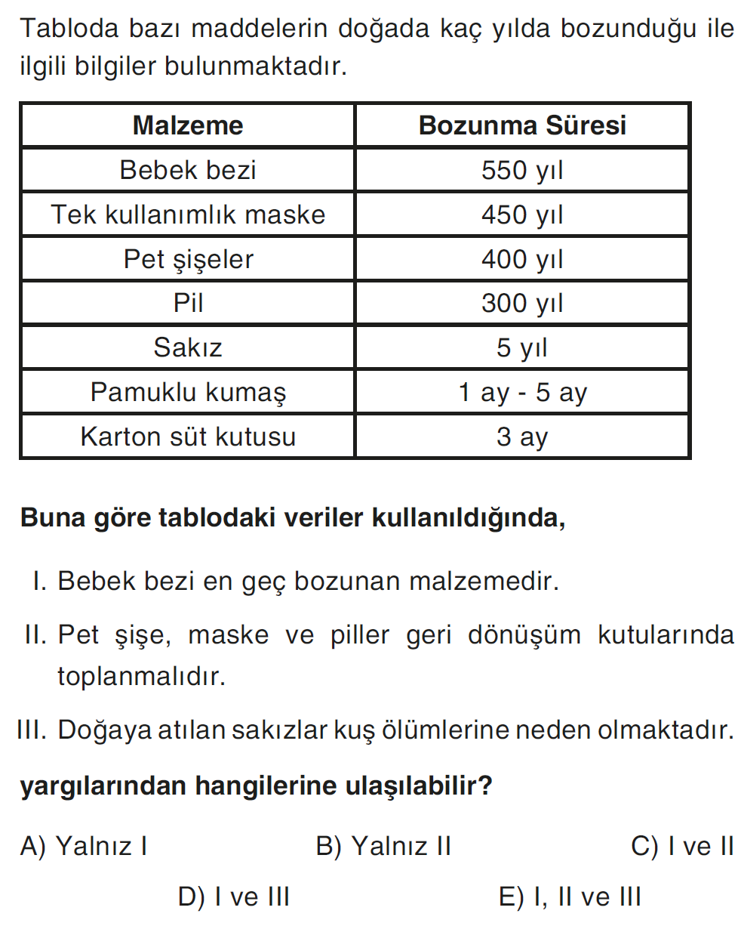
TYT
06
DOĞA VE KİMYA

Slide 25
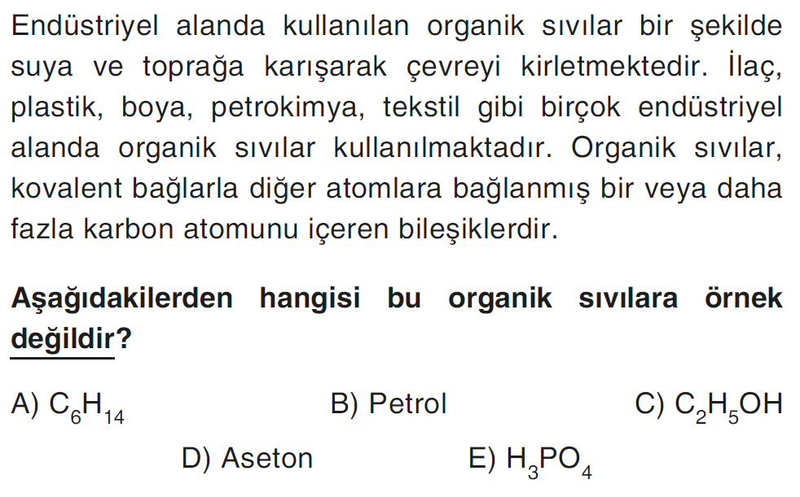
TYT
06
DOĞA VE KİMYA

